Slide 1

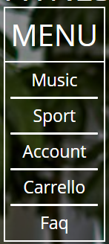
GIOVANNI CASCHETTO O46002058
Le due API che ho utilizzato sono:
Decathlon Sports API
Discogs API
Queste API sono state implementate in due nuove pagine html, le quali sono collegate alla pagina principale tramite la sezione MENU. Una volta premuto tale pulsante il menu si apre a tendina e mostra i vari collegamenti; al momento sono funzionanti solo i collegamenti Music e Sport.
Discogs API
L'API di Discogs è un'interfaccia REST per i dati di Discogs(sito web e database contenente informazioni sul mondo della musica). È possibile accedere alle informazioni in formato JSON sugli oggetti del database come artisti, pubblicazioni ed etichette.
Accetta autenticazioni con API key e anche con OAuth 2. Tuttavia non sono riuscito ad autenticarmi con il protocollo OAuth 2 e quindi mi sono dovuto identificare tramite due key (consumerKey e consumerSecret).

Slide 2
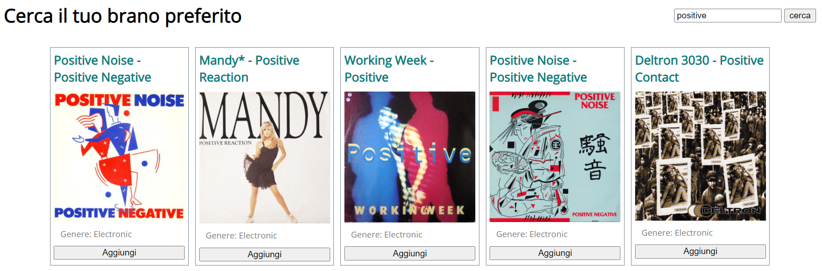
GIOVANNI CASCHETTO O46002058
Per inviare le richieste si hanno due opzioni:
inviare le credenziali (consumerKey e consumerSecret)nella stringa di query
inviare le credenziali nella intestazione.
1° Opzione:
fetch("https://api.discogs.com/database/search?q=" + testo + "&format=single&key="
+ consumerKey +"&secret=" + consumerSecret).then(onResponse).then(onJson);
2° Opzione:
fetch("https://api.discogs.com/database/search?q=" + testo + "&format=single",
{
headers:{
'Authorization': 'Discogs key='+consumerKey+', secret='+consumerSecret
}
}
).then(onResponse).then(onJson);
L’API è stata implementata, nel file pagina1.html, tramite una barra di ricerca, in cui l’utente inserisce il nome di una canzone e una volta premuto invio viene ritornato un object, in formato json, contenente le informazioni relative alla canzone cercata. Una volta ottenuto l’oggetto ,in formato json, ho creato dei contenitori(div) ,ho aggiunto le informazioni della traccia(titolo, cover, genere) e l’ho aggiunto all’interno della sezione #view.

Slide 3
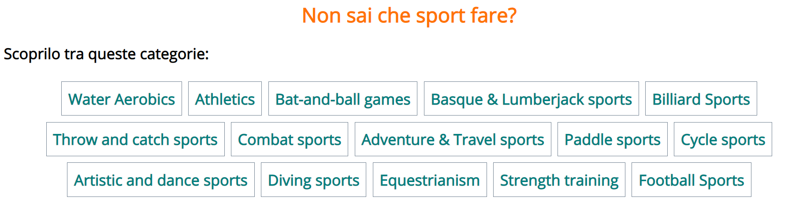
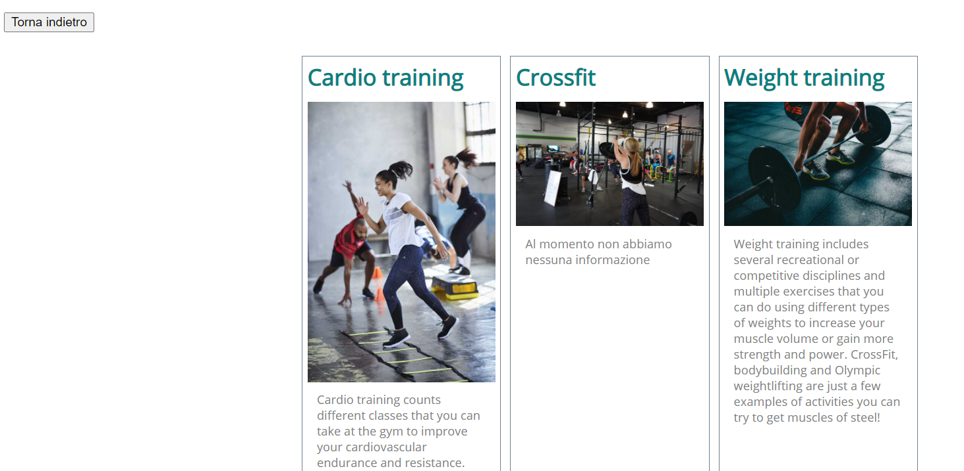
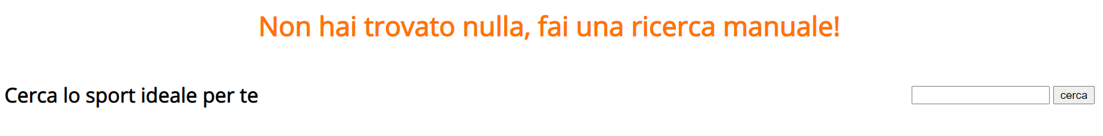
GIOVANNI CASCHETTO O46002058
Decathlon Sports API
Questa API fornisce una raccolta di micro servizi relativi all'intelligence sportiva, nonché dati e contenuti relativi allo sport.
Non è richiesta alcuna autenticazione.
L’API è stata usata :
per creare dinamicamente i contenuti all’interno della sezione #group, contenente i nomi delle categorie che raggruppano vari sport.
Per cercare gli sport appartenenti a una categoria (una volta cliccato su una categoria).
Per andare a cercare uno sport tramite una barra di ricerca.

Slide 4
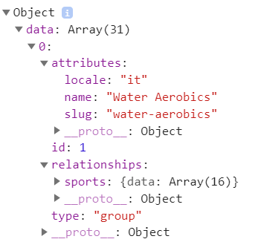
GIOVANNI CASCHETTO O46002058
Agli elementi h3 ,contenuti nella sezione #group, ho settato il valore degli attributi ‘id’ al valore dato dal campo ‘id’ presente negli elementi dell’oggetto restituito dalla fetch.
Questo perché ,una volta che l’utente clicca su un «pulsante»(ad ogni h3 è associato un eventListener) per andare a cercare gli sport di quella categoria , non ho bisogno di andare a rifare la fetch per richiedere le categorie e andare a trovare la categoria esatta iterando la lista (oggetto) ottenuta dalla fetch ma basta fare la fetch chiedendo solamente la categoria che ci interessa.

Slide 5
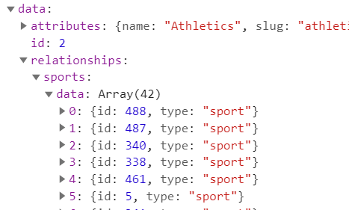
GIOVANNI CASCHETTO O46002058
function searchTeamSport(event){
const h3 = event.currentTarget;
const id_elemento = h3.getAttribute('id');
const url = "https://sports.api.decathlon.com/groups/" + id_elemento;
fetch(url).then(onResponse).then(resultSport);
}
Una volta ottenuta la lista degli sport appartenenti alla categoria selezionata mi basta andare a richiedere le risorse con le fetch.
for(let i = 0; i< json.data.relationships.sports.data.length; i++){
const url = "https://sports.api.decathlon.com/sports/" +
json.data.relationships.sports.data[i].id;
fetch(url).then(onResponse).then(showResultSport);
}

